Slide 1
공간 컨셉
Studio A 김상윤

Slide 2
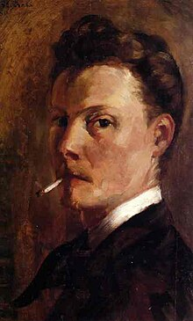
점묘화
빛을 통한 혼합
밝은 색조
독튼한 점묘법

Slide 3
점묘화
(벽돌)
빛을 통한 혼합
(틈을 통한 빛의 유입)
밝은 색조
독튼한 점묘법
(빛 이외의 공간감 표현)

Slide 4
점묘화
(벽돌)
(제각기 다른 점의 크기)
빛을 통한 혼합
(틈을 통한 빛의 유입)
(뒤엉킨 메스)
밝은 색조
(댜양한 재질)
독튼한 점묘법
(빛 이외의 공간감 표현)

Slide 5
(벽돌)
벽돌의 비율만 유지하고
자유로운 크기의 메스를 사용
(제각기 다른 점의 크기)
(틈을 통한 빛의 유입)
벽돌을 덩어리가 처럼 쌓아서
그 틈을 통해 빛을 유입
(뒤엉킨 메스)
단순한 벽돌재질인 점토, 콘크리트 뿐 아니라
금속, 유리 등의 빛이 잘 반사되는 재질 사용
(댜양한 재질)

Slide 6
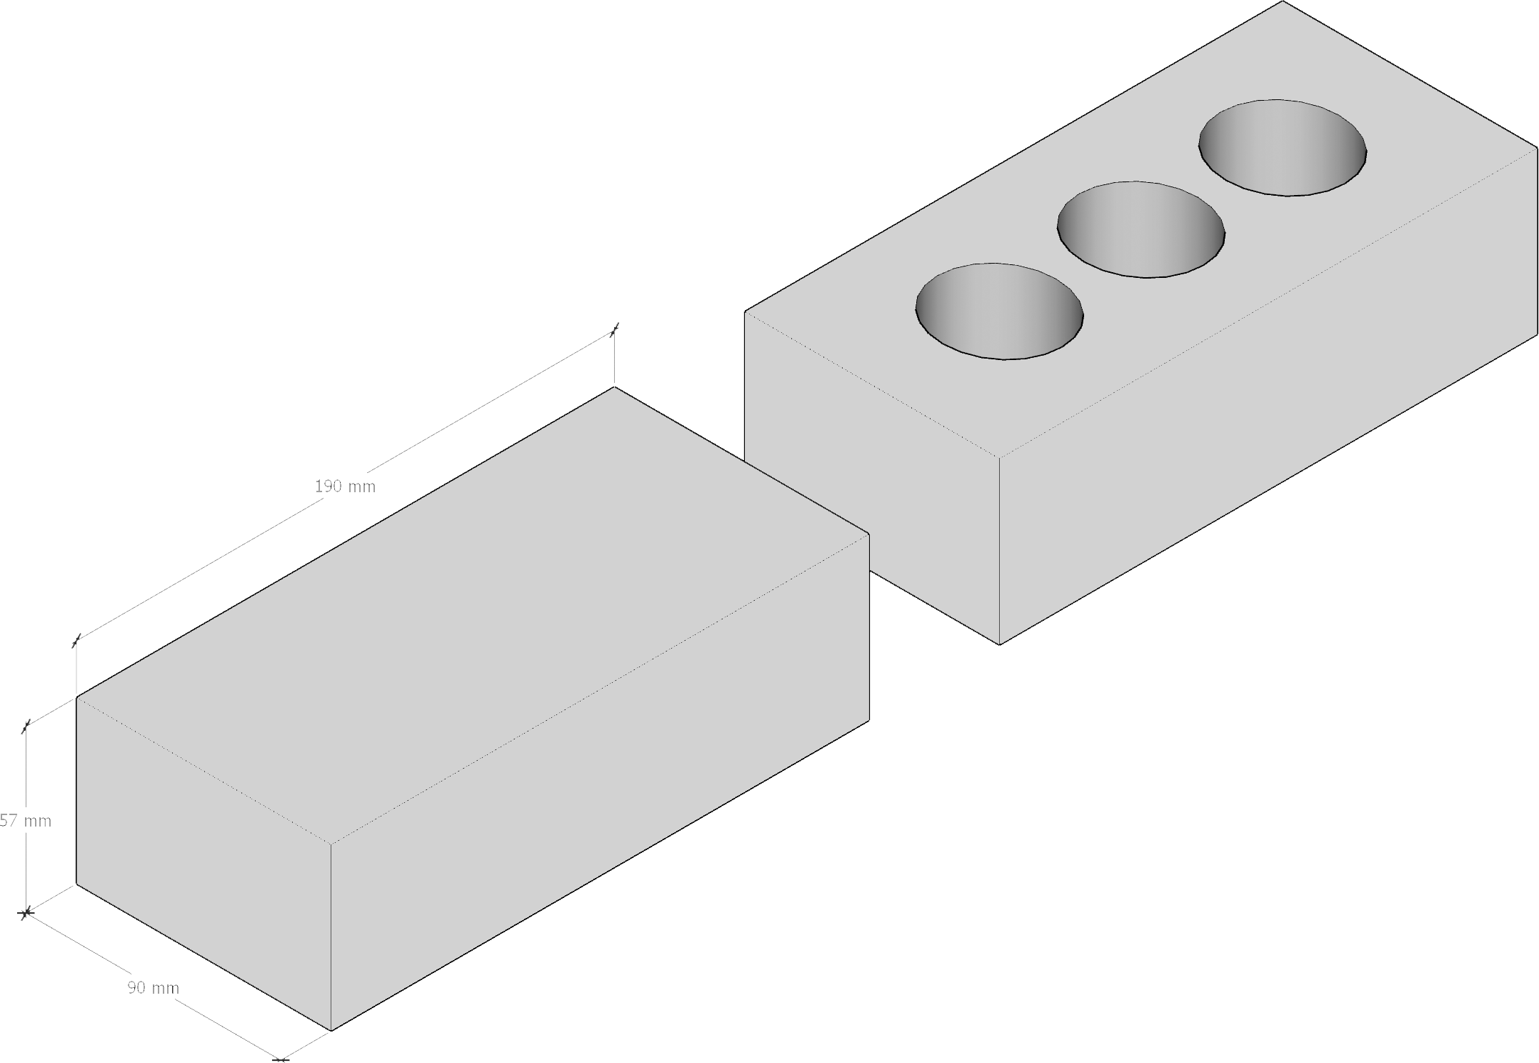

Slide 7
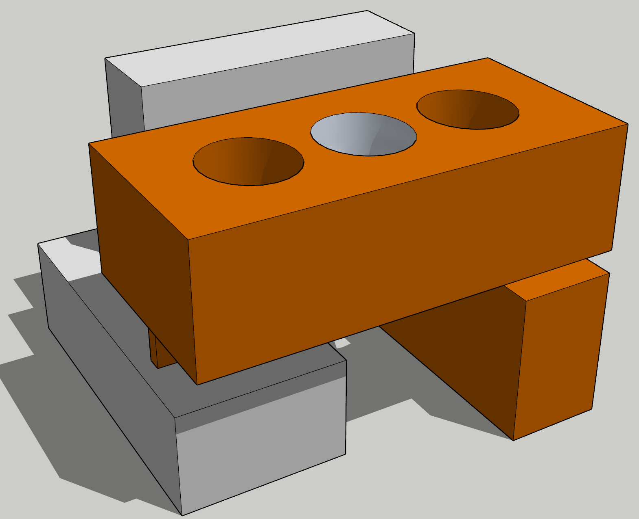
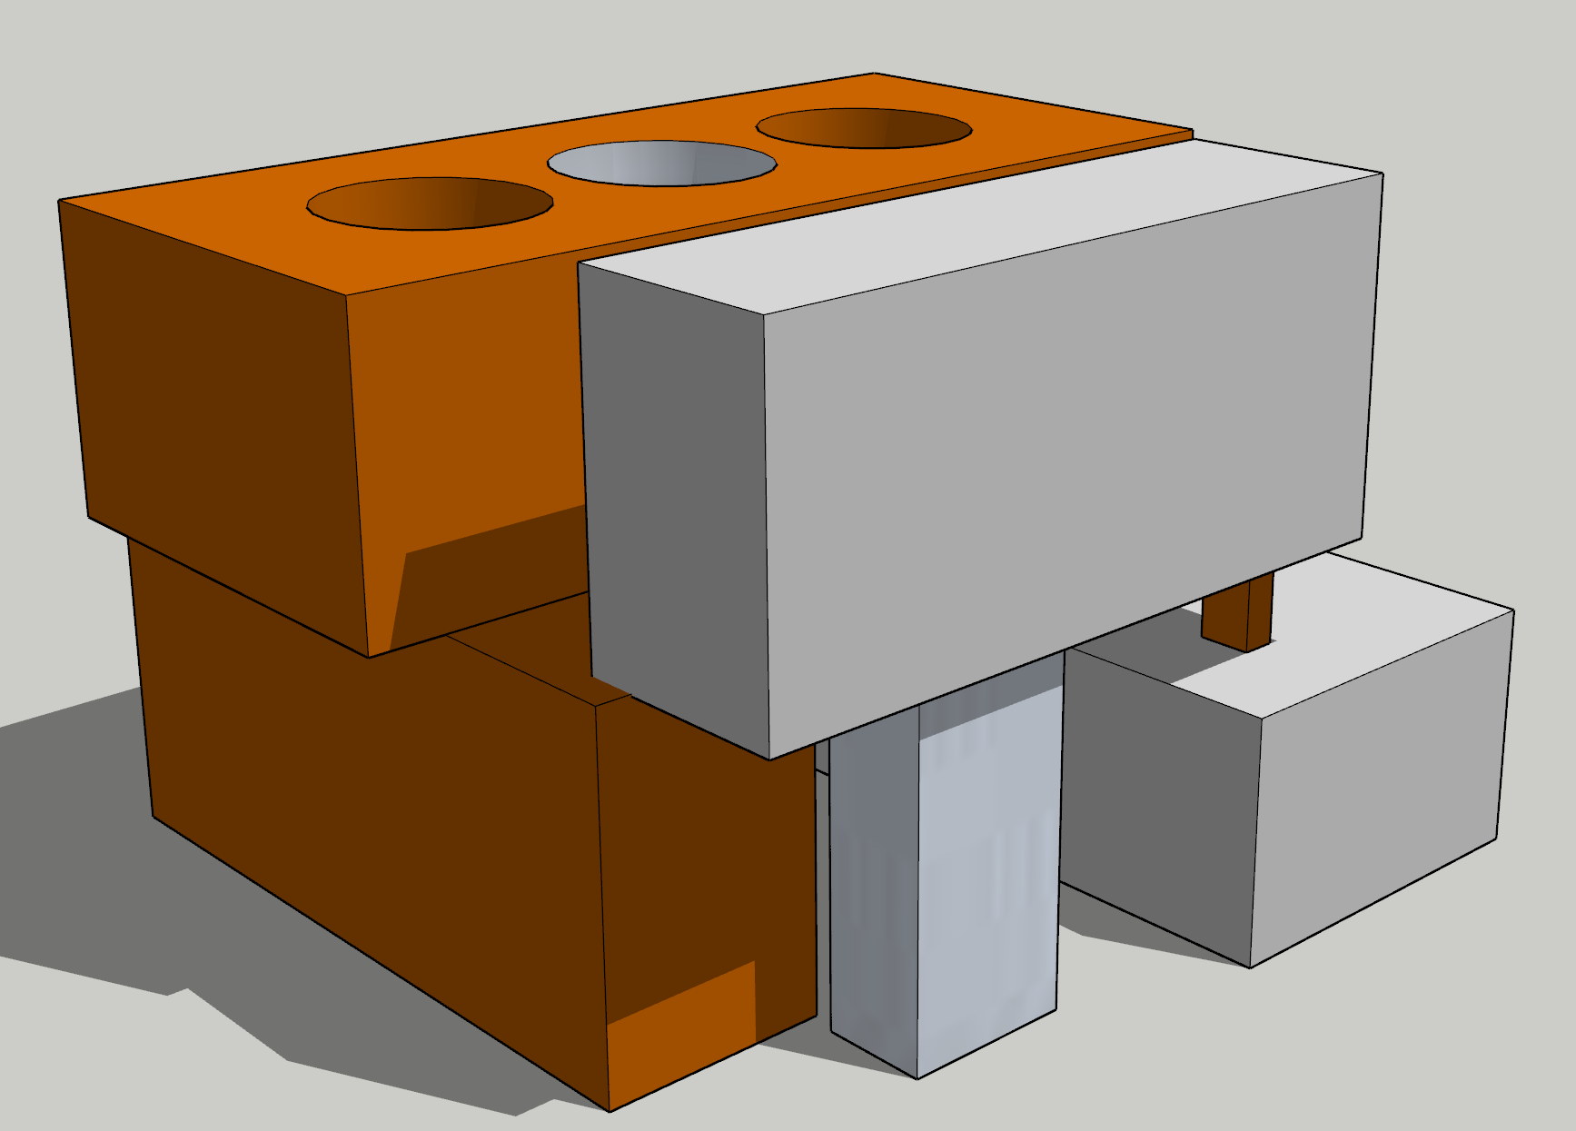

Slide 8
